Slide 1


Gestão da Base de Dados

Slide 2

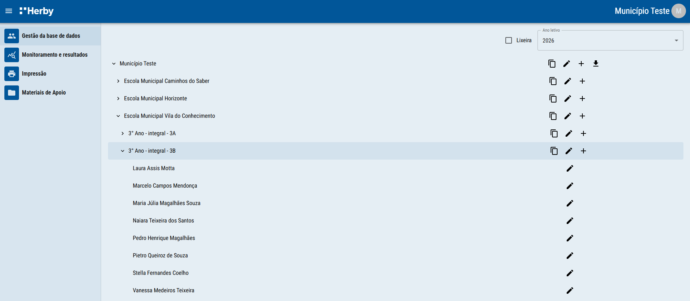
Gestão da Base de Dados
Nesta seção, você pode fazer a gestão dos dados de matrícula: incluir, editar ou excluir dados de escolas, turmas e estudantes. Também é possível compartilhar o acesso exclusivo para regionais, municípios, escolas ou turmas.

Slide 3
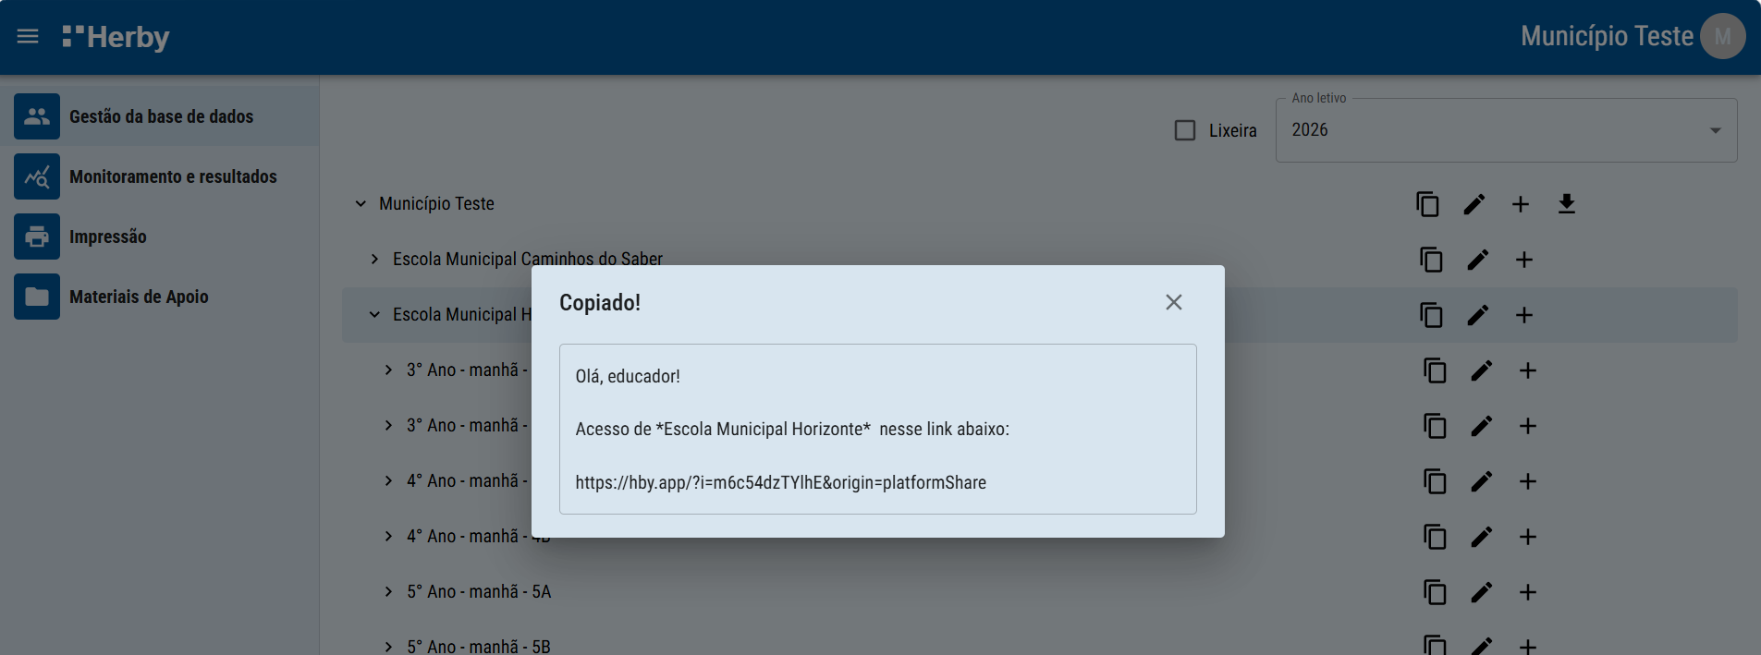

Gestão da Base de Dados - Compartilhar o acesso
Clique no ícone “Copiar” e uma mensagem de boas-vindas, com o link de acesso, será copiada para sua área de transferência. Cole no WhatsApp, e-mail e compartilhe o acesso com os agentes que desejar, desde um município inteiro até somente uma turma específica.

Slide 4
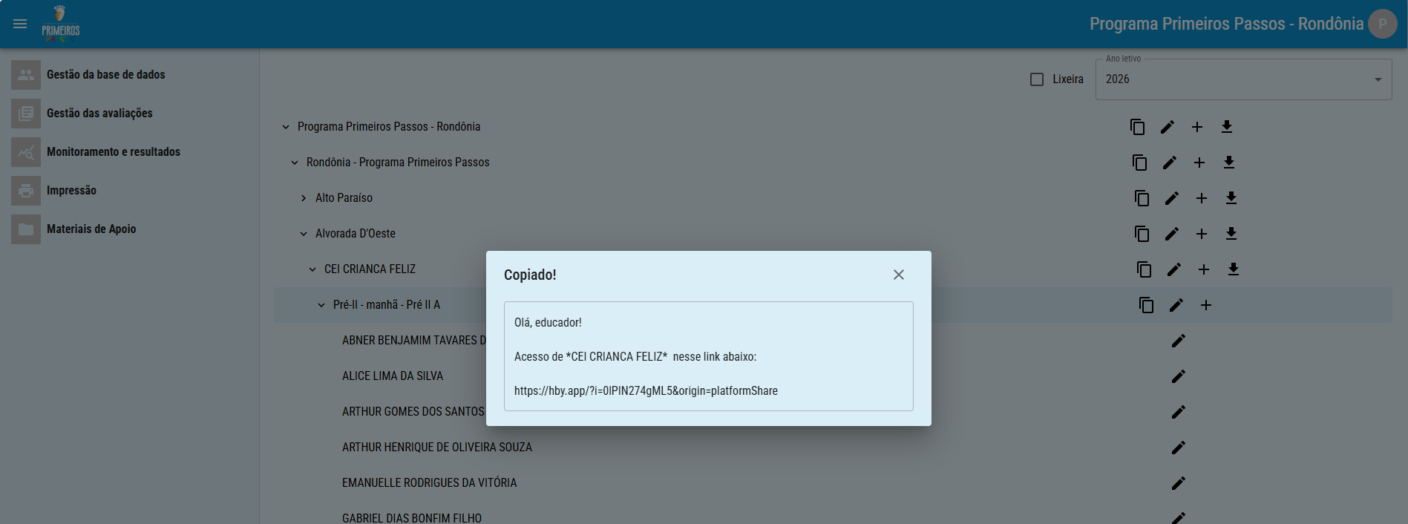
Gestão da Base de Dados - Compartilhar o acesso
Importante!
Este agente terá acesso somente aos dados da unidade que você compartilhar.

Slide 5
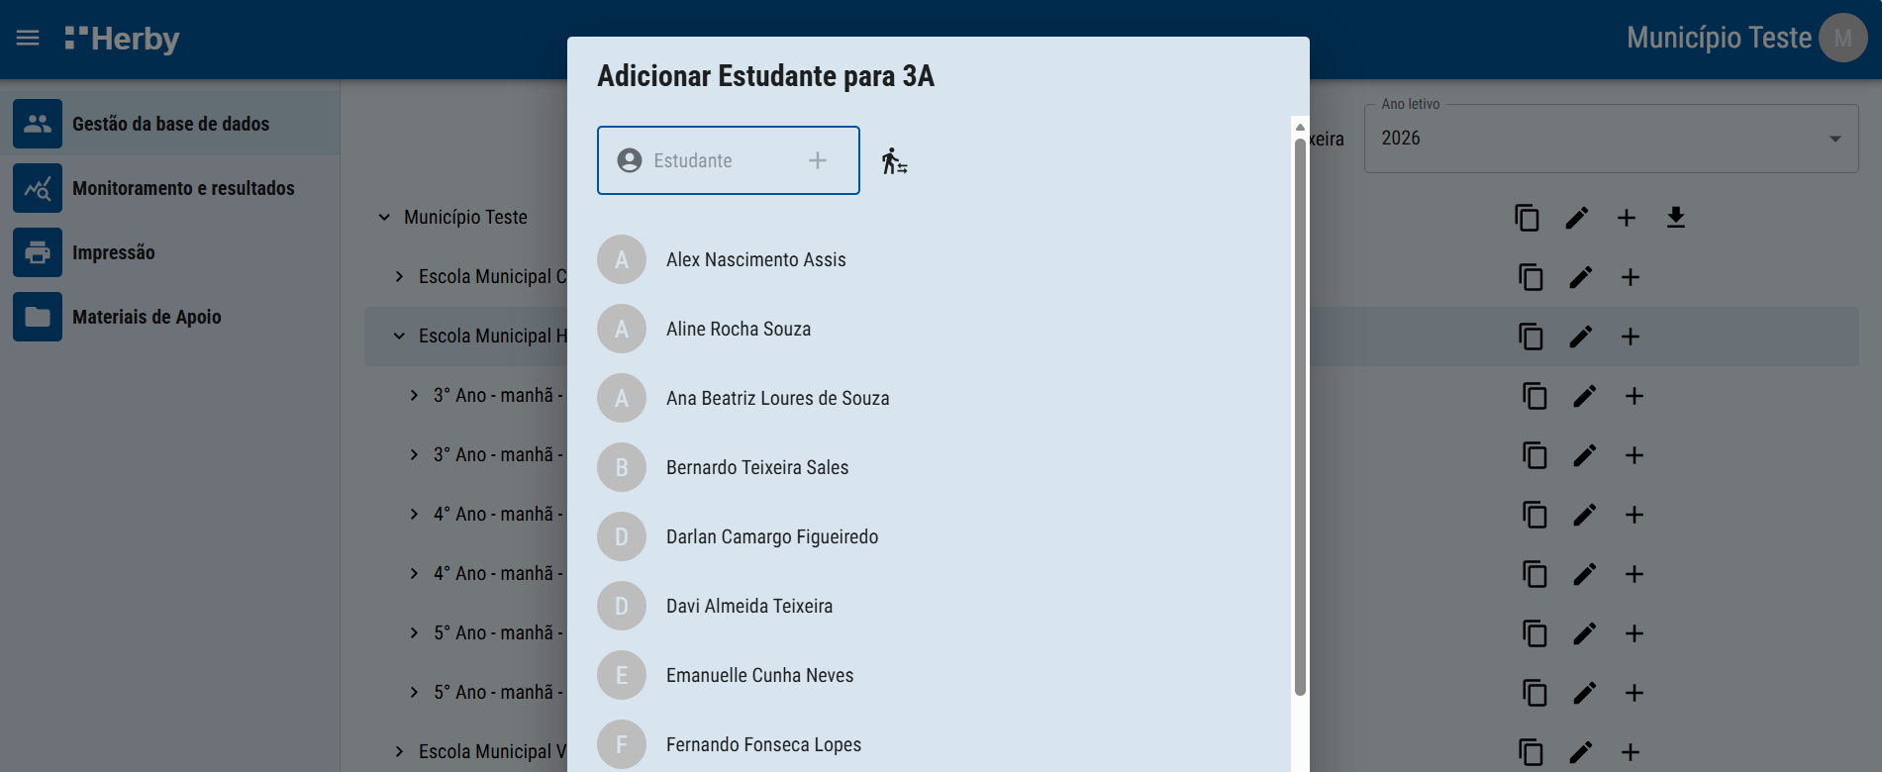
Gestão da Base de Dados - Adicionando dados
Para adicionar escolas, turmas ou estudantes, clique no ícone “Mais”, localizado na mesma linha do registro onde você pretende incluir os dados. Para finalizar, clique em “Enter” ou em “Mais”.

Slide 6
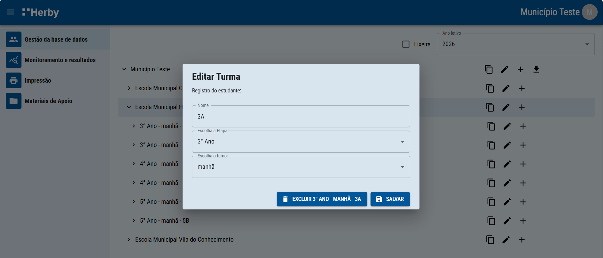
Gestão da Base de Dados - Editando dados
Para editar dados de escolas, turmas ou estudantes, clique no ícone “Pincel”, localizado na mesma linha do registro que deseja alterar. Registre a informação correta e clique em “Salvar”.

Slide 7
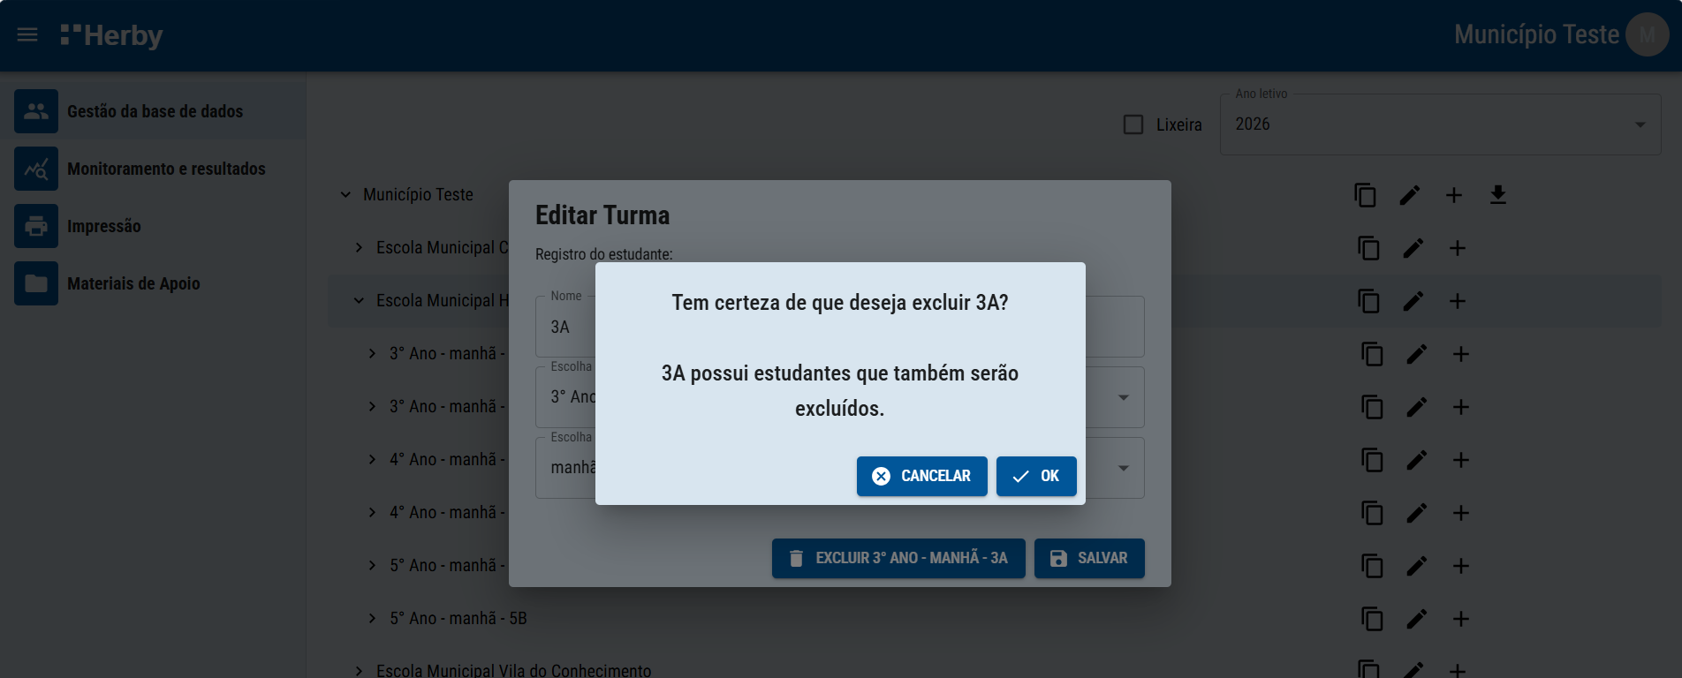
Gestão da Base de Dados - Excluindo dados
Para deletar escolas, turmas ou estudantes, clique no ícone “pincel”, localizado na mesma linha do registro que deseja excluir. Depois, clique em “excluir” e confirme sua ação. É importante lembrar que caso haja avaliações já realizadas, os resultados referentes a elas também serão deletados.

